Slide 1
Data Science HW5
5/23 – 6/23
TA: 洪嘉陽
email: lobsterlab.cs.nthu@gmail.com

Slide 2
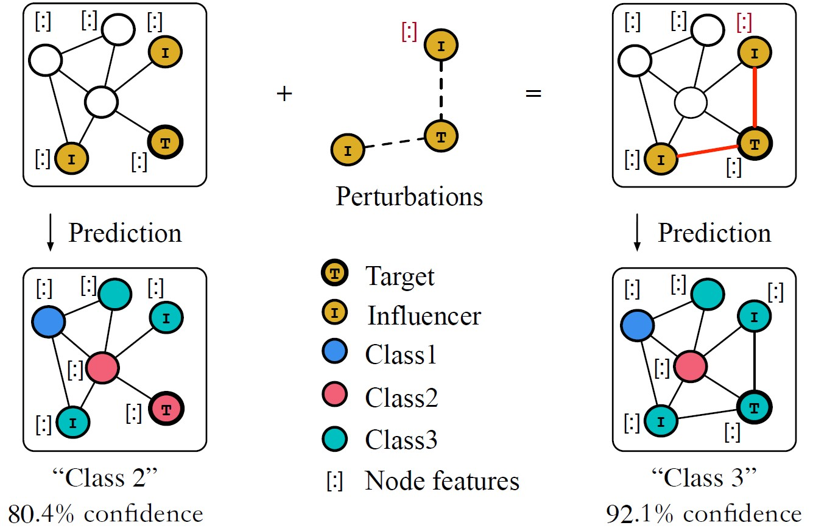
Graph Adversarial Attack

Slide 3
目標
實作 Attacker：針對一 target node，在符合 budget constraint (number of added/deleted edges) 下，生成一 modified graph，目標是讓 GCN predict 在 modified graph 上後，target node 的分類是錯誤的
實作 direct & evasion attack 即可
不用考慮 degree distribution constraint & feature co-occurrence constraint.
本次作業只需改動 edges，不用改動 features

Slide 4
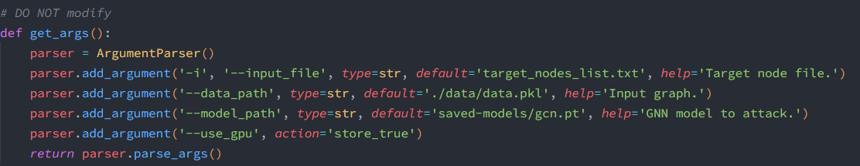
要求
每個 target node 的攻擊 budget (最多可以改這麼多 edge) 為:
budget = degree of target node + 2
若 budget 超出規定，則本次攻擊算失敗
在執行程式時需在後面依序輸入3個參數: 輸入檔名、資料路徑、victim model 路徑 (sample code 已幫同學寫好)
總執行時間為 300 秒

Slide 5
作業要做的事
attacker.py 內目前是一個隨機的 attacker class (RND Attacker)
同學需要把它改得更強 (可根據上課的 ppt or 自己突發奇想 )

Slide 6
Sample Code
右邊為給同學的 sample code 架構
紅字 (資料夾 core) 的內容非必要請勿更動
藍字的部分為這次作業的 dataset (graph, node features, and labels)，dataset 為 citation network Cora
綠字的部分為要攻擊的 model
以上內容也都不需要更改
同學僅需更改 attacker.py 和 main.py #TODO 的部分
hw5
│ attacker.py │ main.py │ README.md │ target_nodes_list.txt │ ├─core │ gcn.py │ judge.py │ utils.py │ __init__.py │ ├─data │ data.pkl │ └─saved-models gcn.pt

Slide 7
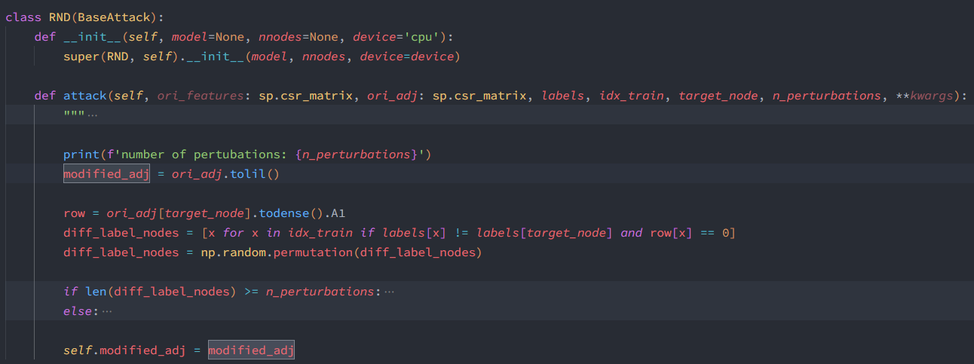
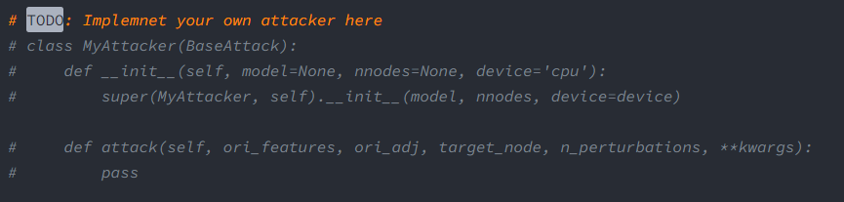
attacker.py
可參考上面 RND Attacker 進行修改

Slide 8
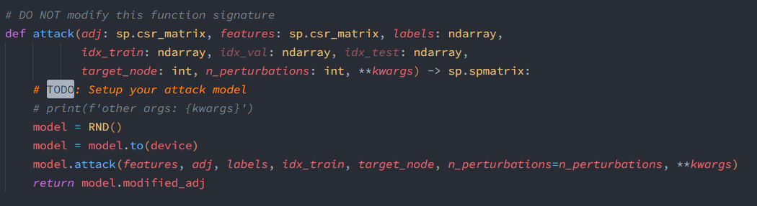
main.py
在這裡設定 attacker，包含如何 construct、需要的 args 等等

Slide 9
執行方式
Run: python3 main.py \
--input_file {path/to/input} \
--data_path {path/to/data} \
--model_path {path/to/model} \
--use-gpu
Example:

Slide 10
執行環境
CPU: R9-5900X
RAM: 64G
OS: Ubuntu 22.04.2 LTS
RTX 3090 Ti
Python: 3.7.16

Slide 11
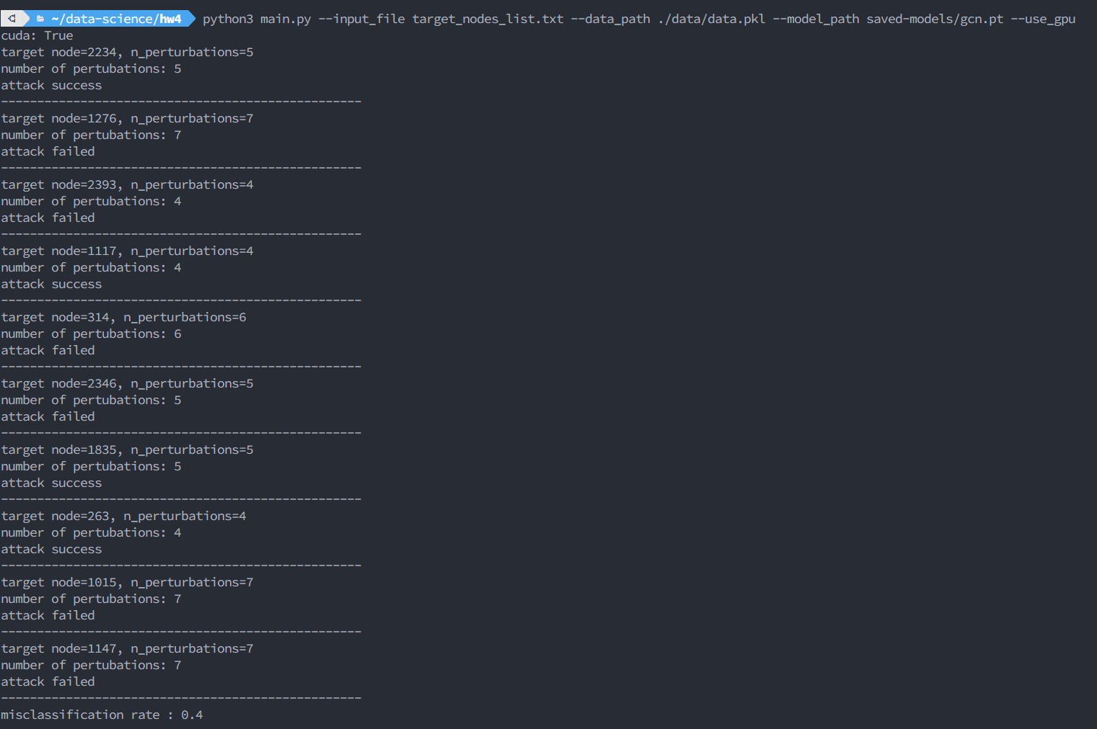
範例程式成功跑起來的樣子

Slide 12
套件限制
請同學務必自己實作 attacker，請勿使用現成的 package
助教這邊只會使用以下套件進行評分，若同學有其他非現成的 package 想要使用，務必事先在 EEclass 的討論區中公開提問
Numpy == 1.21.5
Scipy == 1.7.3
Pytorch == 1.12.1
請在繳交前確認有沒有關掉輔助套件(e.g. Matplotlib)，若無法執行導致 error 以 0 分計算

Slide 13
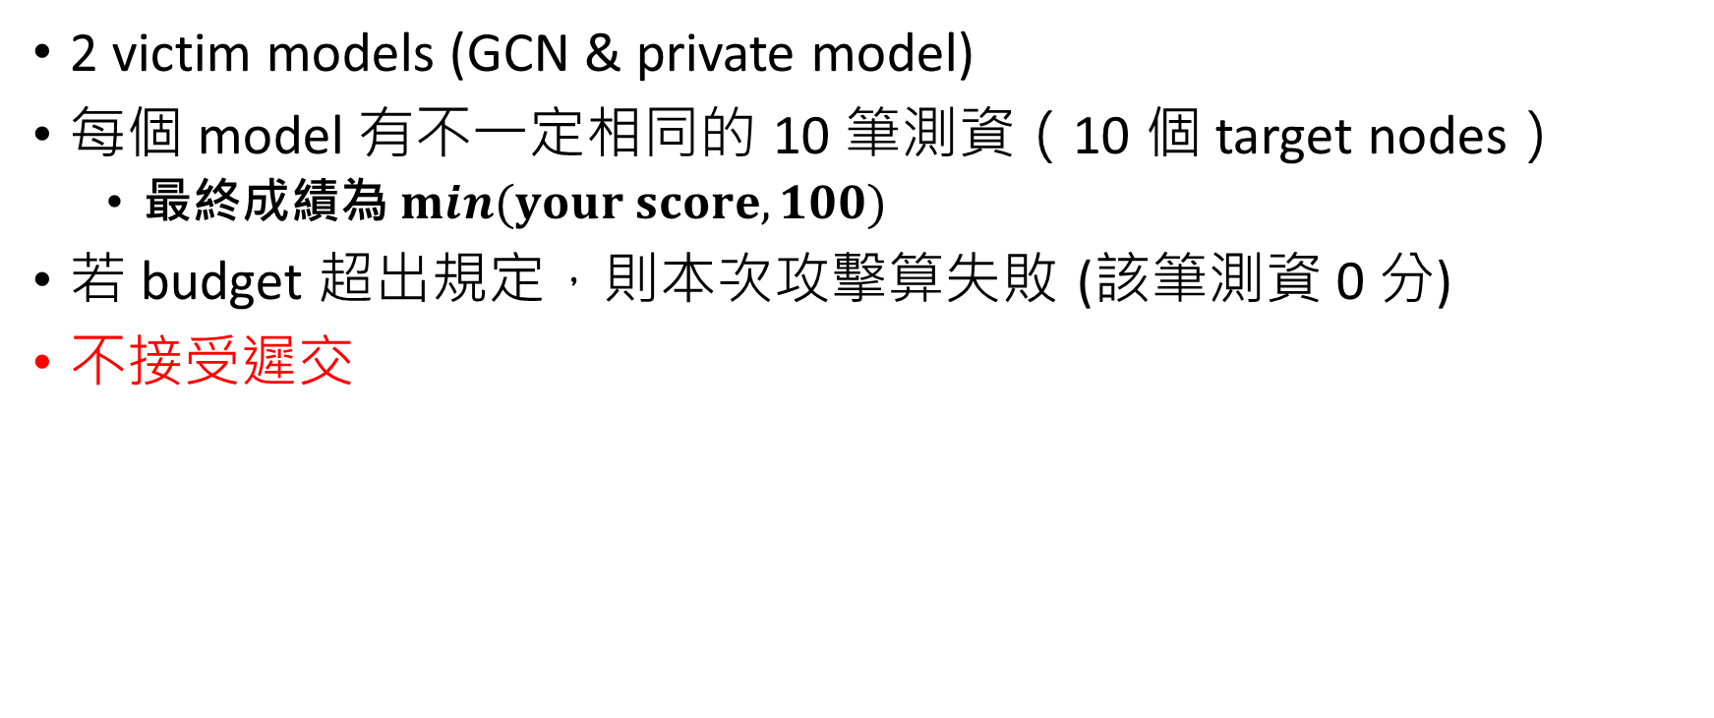
評分標準
2 victim models (GCN & private model)
每個 model 有不一定相同的 10 筆測資（10 個 target nodes）
最終成績為 $min⁡(your score, 100)$
若 budget 超出規定，則本次攻擊算失敗 (該筆測資 0 分)
不接受遲交
 | GCN | Private model
Target nodes | 10 | 10
Credit of each node | 7 | 4

Slide 14
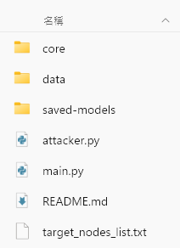
作業繳交要求
將下列東西壓成 .zip (不要 .rar)，並上傳到 eeclass：
Your code (交上來的專案必須能用前述方式執行)
Readme: 列出用到的 python 版本和 package，以及使用部分跟原因
hw5
│ attacker.py │ main.py │ README.md │ target_nodes_list.txt │ ├─core │ gcn.py │ judge.py │ utils.py │ __init__.py │ ├─data │ data.pkl │ └─saved-models │ gcn.pt

Slide 15
For Your Reference
Nettack: https://arxiv.org/abs/1805.07984
SGAttack: https://arxiv.org/abs/2009.03488
Pytorch: https://pytorch.org/docs/stable/index.html
Pytorch geometric: https://pytorch-geometric.readthedocs.io
Scipy sparse matrix: https://docs.scipy.org/doc/scipy/reference/generated/scipy.sparse.csr_matrix.html

